Slide 1


AUXILIO MULTICRITÉRIO À DECISÃO
Professor: Dalessandro Soares Vianna
dalessandrosoares@yahoo.com.br

Slide 2
Principais Etapas da Análise de Decisão Envolvendo Múltiplos Critérios

Slide 3

ETAPA 1: Identificar os Tomadores de Decisão
Determinar o individuo ou grupo de indivíduos que irão proporcionar o juízo de valor final que poderá ser usado no momento de avaliar as alternativas disponíveis, com o objetivo de identificar a melhor escolha.

Slide 4

ETAPA 2: Definir as Alternativas
Fácil de identificar quais são as alternativas?
Necessário definir as alternativas!
Necessidade de reduzir uma longa lista de alternativas numa lista menor.
Eliminando as alternativas que não atinjam um nível preestabelecido em algum critério.
Determinando uns poucos critérios críticos para a avaliação e a seleção daquelas alternativas que possuem um desempenho melhor de acordo com esses critérios.

Slide 5
ETAPA 2: Definir as Alternativas
Ainda que, usando essa metodologia, não exista um limite teórico para o número de alternativas a ser avaliado, é preciso considerar que a coleta de informação para um grande número de alternativas pode ser uma tarefa extremamente cansativo, especialmente se a hierarquia de critérios for extensiva.

Slide 6

ETAPA 3: Definir os Critérios Relevantes
A definição das alternativas e critérios será provavelmente um processo iterativo. Novas alternativas podem sugerir novos critérios e vice-versa.
Num problema complexo será necessário estruturar os critérios em uma hierarquia. A hierarquia mais comum tem a forma de uma árvore, isto é, o nível de critério mais alto é decomposto, progressivamente em níveis mais detalhados.

Slide 7
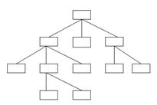
ETAPA 3: Definir os Critérios Relevantes
Um critério que possui subcritérios é designado por critério pai, e o conjunto dos subcritérios que compartilha o mesmo pai é denominado família.
Existem poucos procedimentos formais que auxiliam na estruturação de uma hierarquia de critérios (habilidade adquirida).
Não existe uma hierarquia “correta” para nenhum problema em particular. É possivel desenvolver estruturas de critérios alternativos.

Slide 8
ETAPA 3: Definir os Critérios Relevantes
Contudo, após a construção de uma árvore de critérios, pode-se julgar se essa representação é útil para o decisor utilizando-se cinco fatores:
  Completude: Se a árvore está completa, todos os critérios que interessam estarão incluídos nela.
  Operacionabilidade: Atingido quando todos os critérios do nível mais baixo da árvore são suficientemente específicos para que o decisor possa avaliá-los e compará-los nas diferentes alternativas.
  Decomponibilidade: Requer que o desempenho de uma alternativa em relação a um critério possa ser avaliado, independentemente de seu desempenho em relação a outros critérios.
  Ausência de Redundância: Se dois critérios representam a mesma coisa então um deles é altamente redundante (acarreta dupla contabilização).
  Tamanho Mínimo: Se a árvore for muito grande, qualquer análise significativa será impossível. Para assegurar que isso não ocorrerá, os critérios não devem ser divididos além do nível em que podem ser avaliados.

Slide 9
ETAPA 4: Avaliar as Alternativas em Relação aos Critérios
Esta parte do processo é denominada pontuação (scoring) e existem várias maneiras distintas de executá-la.
Procura-se quantificar o valor de cada alternativa em relação a cada critério.
A escala de valor não é, necessariamente, uma função linear ou uma função monotônica de escala em que o critério é naturalmente medido.
Vamos admitir que existem dois critérios relevantes para a compra de uma casa: distância dos estabelecimentos comerciais e o tamanho do jardim.

Slide 10
ETAPA 4: Avaliar as Alternativas em Relação aos Critérios
Segundo o critério distância dos estabelecimentos, preferem-se distâncias intermediárias, ou seja, não ficar ou muito perto ou muito longe dos estabelecimentos.
100
Valor
0
0
Distância dos Estabelecimentos (km)
Função de valor para o Critério Distância dos Estabelecimentos.

Slide 11
ETAPA 4: Avaliar as Alternativas em Relação aos Critérios
O critério tamanho do jardim pode ter uma função crescente, isto é, o valor do espaço adicional cresce à medida que aumenta o tamanho do jardim.
100
Valor
0
0
Tamanho do Jardim (m²)
Função de valor para o Critério Tamanho do Jardim.

Slide 12
ETAPA 5: Determinar a Importância Relativa dos Critérios
Consiste em atribuir pesos aos critérios, a fim de mostrar a importância de um critério para o decisor.
Existem muitas maneiras de atribuir pesos aos critérios.
Os valores dos pesos relacionam-se com as escalas de medidas usadas na pontuação das alternativas. Dessa fora, o peso de um critério envolve o conceito psicológico de importância e o poder discriminatório da escala na qual o critério é medido.

Slide 13
ETAPA 6: Determinar a Avaliação Global de cada Alternativa
Usando uma função de valor multiatributo, determina-se o valor o pontuação de cada alternativa.
Onde:
  v_{j}(a) – atributo da alternativa a considerando o critério j;
  w_{j} – peso do critério j;
  v(a) – valor da função multiatributo para a alternativa a; e
  n – número de critérios.

Slide 14
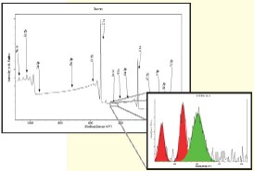
ETAPA 7: Análise de Sensibilidade
É muito importante realizar uma análise de sensibilidade, especialmente nos pesos dos critérios, a fim de perceber a resistência dos valores das alternativas a possíveis mudanças nas preferências do tomador de decisão.

Slide 15

ETAPA 8: Recomendações e Apresentação de um Relatório
A análise realizada deve ser considerada junto com as informações relevantes para o processo de tomada de decisões, com o intuito de se fazer uma recomendação final.

Slide 16
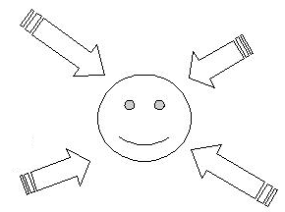
ETAPA 9: Implementação
Esta etapa deve ser considerado desde o inicio do processo.
Os decisores devem estar cientes, durante todo o processo de análise, dos fatores que afetam a implementação das alternativas.

Slide 17
Método de Borda

Slide 18
Método de Borda
Importância histórica
Facilidade de aplicação:
  Aceitação
  Implementação
Têm pouca sensibilidade a escala de avaliação empregada - daí serem considerados Métodos Ordinais.

Slide 19
Método de Borda
Jean-Charles Borda em 1781, na França para ser aplicado em comitês compostos por mais de um indivíduo (problema multidecisor).
Idéia central:
  Combinar “rankings” individuais estabelecidos por cada decisor em um “ranking” global.
Este procedimento foi utilizado para promover eleições no período da Revolução Francesa.

Slide 20
Método de Borda
Etapas:
Definir os decisores, juízes ou elementos do júri.
Definir os elementos a serem “ranqueados” (“réus”).
Obter as avaliações ou julgamentos de cada juiz.
Associar um número de ordem ou “ranking” a cada alternativa para cada juiz.
Somar estes números de ordem obtendo um número de ordem global.
Escolher alternativa com o melhor “ranking”.

Slide 21
Método de Borda
Exemplo: Escolha de um automóvel
  Três alternativas:
    (Carro1, Carro2 e Carro3)
  Seis critérios
    (C1, C2, C3, C4, C5 e C6).
  Julgar as três alternativas á luz de cada um dos critérios, atribuindo:
    Nota 1 ao carro que considere como melhor opção;
    Nota 2 ao carro que considere como segunda melhor opção;
    Nota 3 ao automóvel que considere como terceira melhor opção.

Slide 22
Método de Borda
 |  | Critérios
 |  | C1 | C2 | C3 | C4 | C5 | C6 |  | Resultado | Ranking
Alternativas | Carro 1 | 1 | 3 | 1 | 2 | 2 | 1
 | Carro2 | 2 | 2 | 2 | 1 | 2 | 2
 | Carro3 | 3 | 1 | 3 | 2 | 1 | 3
Tabela de pagamentos pronta.
Alguns rankings repetidos.

Slide 23
Método de Borda
 |  | Critérios
 |  | C1 | C2 | C3 | C4 | C5 | C6 |  | Resultado | Ranking
Alternativas | Carro 1 | 1 | 3 | 1 | 2 | 2 | 1 |  | 10
 | Carro2 | 2 | 2 | 2 | 1 | 2 | 2 |  | 11
 | Carro3 | 3 | 1 | 3 | 2 | 1 | 3 |  | 13
Tabela de pagamentos pronta.
Alguns rankings repetidos.
Resultados obtidos após a soma dos elementos de cada linha.

Slide 24
Método de Borda
 |  | Critérios
 |  | C1 | C2 | C3 | C4 | C5 | C6 |  | Resultado | Ranking
Alternativas | Carro 1 | 1 | 3 | 1 | 2 | 2 | 1 |  | 10 | 1º
 | Carro2 | 2 | 2 | 2 | 1 | 2 | 2 |  | 11 | 2º
 | Carro3 | 3 | 1 | 3 | 2 | 1 | 3 |  | 13 | 3º
Tabela de pagamentos pronta.
Alguns rankings repetidos.
Resultados obtidos após a soma dos elementos de cada linha.
Automóvel escolhido após a ordenação: Carro1

Slide 25
Método de Borda
Exercício 1 - Num concurso de fornecimento de serviços (incluindo instalação de equipamento), foram considerados os seguintes "fatores de preferência", com os pesos indicados:
  C1 - Preço (40%) – em Reais
  C2 - Prazo de execução (35%) – em meses
  C3 - Características técnicas dos equipamentos a instalar (25%)
O relatório do Júri esclarecia que os elementos considerados eram os seguintes:
Qual a melhor proposta obtida pelo método de Borda?
Propostas | C1 | C2 | C3
A | 200 | 18 | Bom
B | 110 | 20 | Muito bom
C | 100 | 19 | Médio

Slide 26
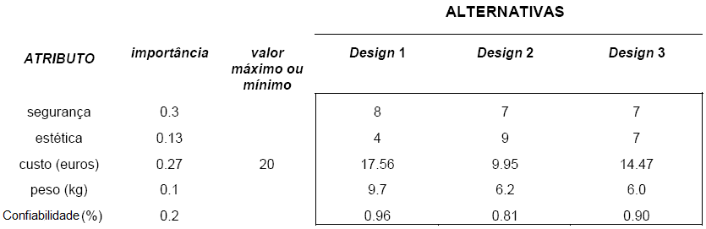
Método de Borda
Exercício 2. Para um novo produto, existem 3 designs alternativos. Foram feitos estudos cuidadosos para determinar os critérios de avaliação deste produto e para verificar de que forma cada design satisfaz os requisitos associados a esses critérios (alguns atributos são “relativamente” objetivos, outros são matéria de opinião, naturalmente subjetiva – para estes últimos foi usada uma escala de 1 a 10, onde valores mais elevados representam maior preferência; para o peso e o custo, valores elevados são naturalmente indesejáveis).
Pelo método de Borda, qual o design mais atrativo?

Slide 27
Método da Soma Ponderada
(Weighted Sum Model – WSM)

Slide 28
Método da soma ponderada
Um dos métodos mais simples e mais intuitivos.
Proposto por P. C. Fishburn, 1967.
Onde:
  a_{ij} – atributo da alternativa i considerando o critério j;
  w_{j} – peso do critério j;
  v_{i} – valor da função multiatributo para a alternativa a; e
  n – número de critérios.

Slide 29
Método da soma ponderada
Seja a tabela de pagamentos descrita abaixo:
 |  | Critérios
 |  | C1 | C2 | C3 | C4 |  | Resultado | Ranking
 | Peso | 0,20 | 0,15 | 0,40 | 0,25
Alternativas | A1 | 25 | 20 | 15 | 30
 | A2 | 10 | 30 | 20 | 25
 | A3 | 30 | 10 | 30 | 10
Pesos e atributos fornecidos pelo problema.
Candida

Slide 30
Método da soma ponderada
Seja a tabela de pagamentos descrita abaixo:
 |  | Critérios
 |  | C1 | C2 | C3 | C4 |  | Resultado | Ranking
 | Peso | 0,20 | 0,15 | 0,40 | 0,25
Alternativas | A1 | 25 | 20 | 15 | 30 |  | 21,5 | 2
 | A2 | 10 | 30 | 20 | 25 |  | 20,8 | 3
 | A3 | 30 | 10 | 30 | 10 |  | 22,0 | 1
Pesos e atributos fornecidos pelo problema.
Após a soma ponderada, é escolhida a alternativa de melhor ranking, ou seja, a alternativa A3.
Candida

Slide 31
Método da soma ponderada
Exercício 3. Refaça o exercício 2 considerando agora o método da soma ponderada.
Exercício 4. Refaça o exercício 1 considerando agora o método da soma ponderada.

Slide 32
Valoração: atributos diretos e indiretos

Slide 33
Atributos diretos e indiretos
Atributos diretos são valores numéricos no qual quanto maior o seu valor, melhor. Como exemplo: receita, rendimento, faturamento, salários, etc.
Atributos indiretos são valores numéricos no qual quanto maior o seu valor, pior. Como exemplo: despesas, consumo, preço, horas extras, etc.

Slide 34
Atributos diretos e indiretos
Para o caso de atributos diretos, temos que normalizar os dados.
Exemplo:
  Receita1 = 100
  Receita2 = 150
  Receita3 = 200
  Total = 450
Normalização:
  100/450 = 22,23%
  150/450 = 33,33%
  200/450 = 44,44%
  Total = 100%
Obs.: na normalização a soma será sempre igual a 1 ou 100%.

Slide 35
Atributos diretos e indiretos
Para o caso de atributos indiretos, temos que harmonizar e depois normalizar os dados.
Exemplo:
  Despesa1 = 100
  Despesa2 = 150
  Despesa3 = 200
  Total = 450
Harmonização:
  450/100 = 4,50
  450/350 = 3,00
  450/300 = 2,25
  Total = 9,75
Normalização:
  4,50/9,75 = 46,15%
  3,00/9,75 = 30,77%
  2,25/9,75 = 23,08%
  Total = 100%
Obs.: a lógica da harmonização é fazer com que o maior valor tenha o menor peso.

Slide 36
Função valor

Slide 37
Função valor
Atribui um valor ao atributo, o qual representa o benefício daquela alternativa para o critério em questão.
Pode ser usado em atributos numéricos e não numéricos.
  No caso de atributos numéricos, é usado quando o valor real do atributo não é suficiente para uma boa distinção. Exemplo: preço de um automóvel: R$30.000,00; R$ 32.000,00; R$28.500,00.
Em primeiro lugar, é necessário medir a força das preferências do dono em relação as alternativas.

Slide 38
Função valor
Exemplo: áreas de locais candidatos a serem adquiridos.
Áreas dos Locais
Local | Área (m²)
A | 1.000
B | 550
C | 400
D | 800
E | 1.500
F | 400
G | 700
Atrativo!
1000 m²
500 m²

Slide 39
Função valor
Áreas dos Locais
Local | Área (m²)
A | 1.000
B | 550
C | 400
D | 800
E | 1.500
F | 400
G | 700
Atrativo?
1500 m²
1000 m²

Slide 40
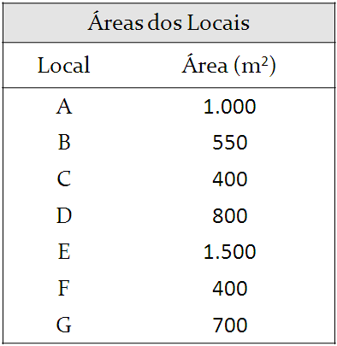

Função valor
Nestes casos, é necessária a transformação da área em valores.
Julga que o local de maior tamanho é o mais atrativo

Slide 41

Função valor
O próximo passo é determinar os valores das áreas dos locais que se encontram entre a área mais preferida e a menos preferida.
O decisor pode atribuir diretamente valores às áreas dos locais considerados (valoração direta).
O decisor pode estimar uma função de valor.
Método da Bisseção

Slide 42
Função valor
Bisseção:
Requer que o dono identifique uma área na qual o valor associado esteja exatamente no meio entre o valor da área mais preferida e o da área menos preferida.
Ponto meio:

Slide 43
Função valor
Bisseção:
Logo, pede-se ao dono que identifique os pontos que se aproximem a um quarto e a três quartos da função de valor.

Slide 44
Função valor
Bisseção:
Como foram estabelecidos valores para cinco áreas , é possível traçar a função de valor do tamanho do local.
100
75
Valor
50
25
0
400
500
600
700
800
900
1000
1100
1200
1300
1400
1500
Tamanho do Local (m²)

Slide 45
Método do Produto Ponderado
(Weighted Product Model – WPM)

Slide 46
Método do produto ponderado
Proposto por D. W. Miller e M. K. Starr, 1969.
Onde:
  a_{ij} – atributo da alternativa i considerando o critério j;
  w_{j} – peso do critério j;
  v_{i} – valor da função multiatributo para a alternativa a; e
  n – número de critérios.

Slide 47
Método do produto ponderado
Seja a tabela de pagamentos descrita abaixo:
 |  | Critérios
 |  | C1 | C2 | C3 | C4 |  | Resultado | Ranking
 | Peso | 0,20 | 0,15 | 0,40 | 0,25
Alternativas | A1 | 25 | 20 | 15 | 30
 | A2 | 10 | 30 | 20 | 25
 | A3 | 30 | 10 | 30 | 10
Pesos e atributos fornecidos pelo problema.
Candida

Slide 48
Método do produto ponderado
Seja a tabela de pagamentos descrita abaixo:
 |  | Critérios
 |  | C1 | C2 | C3 | C4 |  | Resultado | Ranking
 | Peso | 0,20 | 0,15 | 0,40 | 0,25
Alternativas | A1 | 25 | 20 | 15 | 30 |  | 20,6 | 1
 | A2 | 10 | 30 | 20 | 25 |  | 19,5 | 2
 | A3 | 30 | 10 | 30 | 10 |  | 19,3 | 3
Pesos e atributos fornecidos pelo problema.
Após o produto ponderado, é escolhida a alternativa de melhor ranking, ou seja, a alternativa A1.
Candida

Slide 49
Método do produto ponderado
WPM:
 |  | Critérios
 |  | C1 | C2 | C3 | C4 |  | Resultado | Ranking
 | Peso | 0,20 | 0,15 | 0,40 | 0,25
Alternativas | A1 | 25 | 20 | 15 | 30 |  | 20,6 | 1
 | A2 | 10 | 30 | 20 | 25 |  | 19,5 | 2
 | A3 | 30 | 10 | 30 | 10 |  | 19,3 | 3
WSM:
 |  | Critérios
 |  | C1 | C2 | C3 | C4 |  | Resultado | Ranking
 | Peso | 0,20 | 0,15 | 0,40 | 0,25
Alternativas | A1 | 25 | 20 | 15 | 30 |  | 21,5 | 2
 | A2 | 10 | 30 | 20 | 25 |  | 20,8 | 3
 | A3 | 30 | 10 | 30 | 10 |  | 22,0 | 1
Candida

Slide 50
Método do produto ponderado
Exercício 5. Refaça o exercício 2 considerando agora o método do produto ponderado.
Exercício 6. Refaça o exercício 1 considerando agora o método do produto ponderado. Para isso, considere C1 e C2 com peso 0,4 e C3 com peso 0,2.

Slide 51
Exemplo

Slide 52
Exemplo
Um pequeno estabelecimento de fotocópias e impressão deve mudar-se de local. O dono do estabelecimento considera sete possibilidades para uma nova localização, todas implicando a locação de um novo lugar.
Custos de Aluguel das Alternativas
Local | Preço do Aluguel (R$/ano)
A | 30.000,00
B | 15.000,00
C | 5.000,00
D | 12.000,00
E | 30.000,00
F | 15.000,00
G | 10.000,00
Levar em conta outros critérios

Slide 53
Construção de uma Árvore de Valor
Árvore de Valor de Critérios
Custos
Benefícios
O dono identificou dois critérios principais.
Depois de serem estabelecidos os critérios principais, é necessário dividi-os até atingir níveis em que possam ser quantificados.

Slide 54
Construção de uma Árvore de Valor
Árvore de Valor de Critérios
Custos
Benefícios
Aluguel
Eletricidade
Limpeza
Rendas
Condição de Trabalho
O dono identificou três custos importantes.
Também determinou que os benefícios podem ser subdivididos em potencial para melhoria da renda e condições da equipe de trabalho.

Slide 55
Construção de uma Árvore de Valor
Árvore de Valor de Critérios
Custos
Benefícios
Aluguel
Eletricidade
Limpeza
Rendas
Condição de Trabalho
Proximidade de clientes
Visibilidade
Imagem
Tamanho
Conforto
Estacionamento
Porém, encontrou dificuldades para quantificar o critério potencial para melhoria da renda, bem como quantificar o critério condições de trabalho.

Slide 56
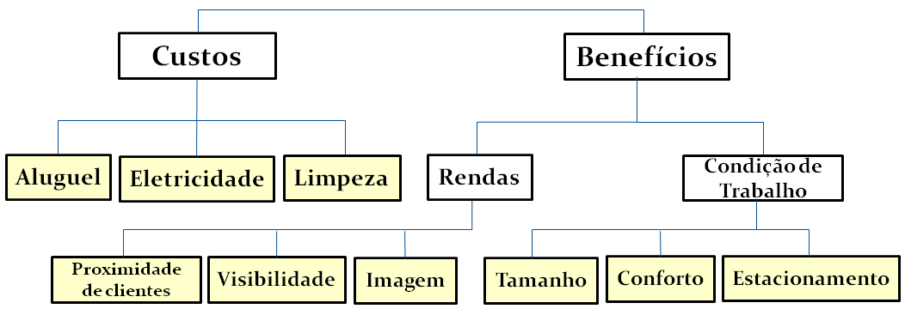
Medindo o Desempenho de Cada Alternativa Segundo cada Critério
Uma vez identificado os critérios que o decisor considera relevantes para a análise das alternativas é necessário determinar o desempenho de cada alternativa em relação a cada um dos critérios do nível mais baixo da árvore de valor.

Slide 57
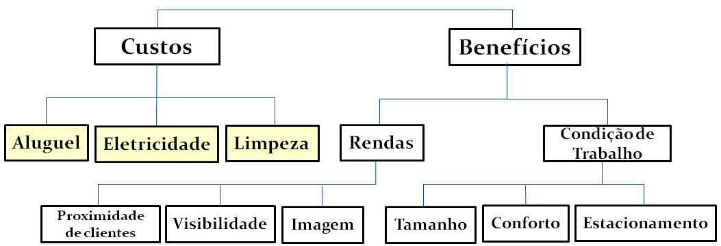
Medindo o Desempenho de Cada Alternativa Segundo cada Critério
Determinar os diferentes custos das alternativas é uma tarefa relativamente simples.
O dono conhece o valor dos aluguéis anuais e, além disso, é capaz de obter estimativas dos custos de limpeza e do consumo de eletricidade

Slide 58
Medindo o Desempenho de Cada Alternativa Segundo cada Critério
Custos Anuais Associados às Sete Alternativas
Local | Aluguel (R$/ano) | Custos de Limpeza (R$/ano) | Custos de Eletricidade (R$/ano) | Custos Totais
A | 30.000,00 | 3.000,00 | 2.000,00 | 35.000,00
B | 15.000,00 | 2.000,00 | 800,00 | 17.800,00
C | 5.000,00 | 1.000,00 | 700,00 | 6.700,00
D | 12.000,00 | 1.000,00 | 1.100,00 | 14.100,00
E | 30.000,00 | 2.500,00 | 2.300,00 | 34.800,00
F | 15.000,00 | 1.000,00 | 2.600,00 | 18.600,00
G | 10.000,00 | 1.100,00 | 900,00 | 12.000,00

Slide 59
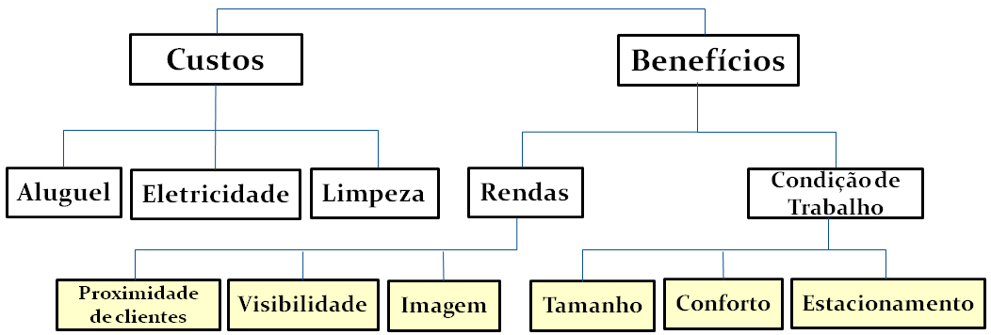

Medindo o Desempenho de Cada Alternativa Segundo cada Critério
km
m²
?
?
Se for possível identificar as variáveis que representem os critérios, a tarefa de medi-los será mais fácil.
No entanto, para algumas variáveis, é difícil encontrar uma variável que possa ser quantificada.
Podem ser utilizadas duas abordagens para medir o desempenho!

Slide 60
Determinando a Importância Relativa dos Critérios
Definição dos pesos:
Proximidade aos clientes
Visibilidade
Imagem
Tamanho
Conforto
Facilidade para Estacionamento de carros
Imagine um local hipotético, em que todos os critérios se encontrem no nível menos preferido. Qual dos critérios escolheria, caso somente um deles pudesse ser alterado para o melhor nível.

Slide 61
Determinando a Importância Relativa dos Critérios
100
Proximidade aos clientes
Visibilidade
Imagem
Tamanho
Conforto
Facilidade para Estacionamento de carros
80
70
30
20
10
Uma vez ordenados todos os critérios, pode-se atribuir ao critério proximidade aos clientes um peso igual a 100.
Compare uma mudança do local menos visível ao mais visível com uma mudança do local mais distante ao menos distante.
A mudança no critério de visibilidade equivale a 80% da importância da mudança no critério proximidade aos clientes

Slide 62
Determinando a Importância Relativa dos Critérios
Normalização dos Pesos dos Critérios
Critério | Peso Original | Peso Normalizado (%)
Proximidade aos clientes | 100 | 32
Visibilidade | 80 | 26
Imagem | 70 | 23
Tamanho | 30 | 10
Conforto | 20 | 6
Facilidade para o estacionamento de carros | 10 | 3
Soma | 310 | 100

Slide 63
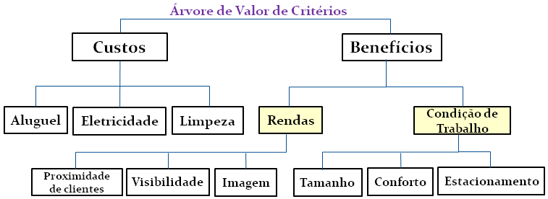
Determinando a Importância Relativa dos Critérios
Os pesos dos critérios mais altos na árvore de valor, rendas e condição de trabalho, são obtidos somando os pesos dos critérios do nível inferior.

Slide 64
Agregando os Benefícios Usando o Modelo Aditivo
Ao considerar uma medida do desempenho de cada local segundo cada critério e os pesos de cada critério, é possível comparar os valores atribuídos a um critério com os valores atribuídos ao outro.
Significa que pode ser calculado o desempenho global de cada local, combinando os valores obtidos em cada um dos seis critérios.
Assim, pode-se assumir uma função de utilidade linear aditiva como adequada para resolver este problema de localização.

Slide 65
Agregando os Benefícios Usando o Modelo Aditivo
Para exemplificar o uso de uma função linear aditiva são apresentados os cálculos realizados para a alternativa A.
Cálculo do Beneficio para a Alternativa A
Critério | Valor | Peso | Valor × Peso
Proximidade aos clientes | 100 | 32 | 3.200
Visibilidade | 60 | 26 | 1.560
Imagem | 100 | 23 | 2.300
Tamanho | 75 | 10 | 750
Conforto | 0 | 6 | 0
Facilidade para o estacionamento de carros | 90 | 3 | 270
Soma |  |  | 8.080
O valor agregado da alternativa A é 8.080/100=80,8

Slide 66
Agregando os Benefícios Usando o Modelo Aditivo
Valores e Pesos para o problema de Localização
Critério | Peso | Local
 |  | A | B | C | D | E | F | G
Proximidade aos clientes | 32 | 100 | 20 | 80 | 70 | 40 | 0 | 60
Visibilidade | 26 | 60 | 80 | 70 | 50 | 60 | 0 | 100
Imagem | 23 | 100 | 10 | 0 | 30 | 90 | 70 | 20
Tamanho | 10 | 75 | 30 | 0 | 55 | 100 | 0 | 50
Conforto | 6 | 0 | 100 | 10 | 30 | 60 | 80 | 50
Facilidade para o estacionamento de carros | 3 | 90 | 30 | 100 | 90 | 70 | 0 | 80
Benefícios Agregados |  | 80,8 | 39,4 | 47,4 | 52,3 | 64,8 | 20,9 | 60,2

Slide 67
Custos versus Benefícios
O valor agregado dos benefícios versus os custos anuais de cada local pode ser representado graficamente.
fronteira eficiente
90
80
A
70
E
60
G
Valor dos Benefícios
D
As alternativas não dominadas são A, G e C
50
C
40
B
30
20
F
10
0
0
5
15
25
35
10
20
30
40
Custo (Miles de Reais / Ano)

Slide 68
Custos versus Benefícios
A escolha entre as três alternativas que estão sobre a fronteira eficiente dependerá do peso relativo que o dono atribui aos custos e aos benefícios.
Local A
Local C
Benefícios
Custos Baixos

